Slide 1


Publiminal
Imaginación →Ideas → Realización
Elaborado por: T.C.C. Hugo Eduardo Armas Méndez
¡Vender o no vender… esa es la cuestión!
La publicidad es:
el arte de la persuasión.
El mundo alrededor de las marcas.
Te posiciona, te da un lugar entre la
competencia.
Te da estatus y credibilidad (dejas de ser del montón).
Es para vender cualquier producto, servicio o imagen.
Es aspiracional, pues busca el éxito y el dinero.

Slide 2

La Mercadotecnia
Vista desde las ventas (Si el cliente no está con nosotros, está en algún otro lado y hay que ir por él).
Se aplica en todo y siempre.
Es investigar ¿qué mas hago por mi cliente?

Slide 3


Tendencias de la publicidad
Tipos de publicidad para impactar.
Cómo funciona.

Slide 4

Perfiles Psicográficos.
Cómo trabaja el cerebro a la hora de consumir.
Hábitos de consumo.

Slide 5
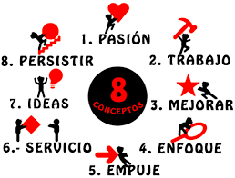
Imagen
Ser o no ser.
El nivel de la empresa en que trabajas lo representas TÚ.
¡Oriéntate al éxito!

Slide 6

Ventas
Tiempo que no dedicas a vender, lo dedicas a comprar.
El cliente invierte en publicidad y quiere ver retornos de inversión, confía en ti.
Tu eres el asesor, sabes más.
Consulta: la mejor educación es observar, ver trabajar a los que saben (abogados, doctores, psicólogos).
Cuando se trata de dinero, todos somos de la misma religión.

Slide 7

Tips
Eres un profesional actualizado y preparado.
Inspiras confianza, resuelves situaciones.
Eres diferente.
Conoces el mercado de las ̏emociones ̋.
Neuromarketing
(la evolución del mercado).

Slide 8

Los Medios
Ninguno es mejor, se complementan y empatan una campaña publicitaria.
Tienen ventajas y desventajas → ̏estrategia˝
Rating → El secreto de la campaña exitosa.

Slide 9
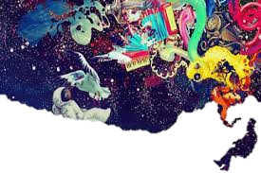
La Creatividad
Crea tu feeling (estilo).
Todos somos capaces.
Conocerla te cambia la vida, ves un mundo diferente.
La gente ve, el creativo observa.
Haz propuestas inteligentes.

Slide 10
Hay mucho por ver, conocer,
aprender y conquistar.
La vida te exige originalidad,
tu no eres una copia mal hecha
de la naturaleza.
- Hugo Eduardo Armas Méndez -

